Slide 1
CHÀO MỪNG
QÚY THẦY CÔ VÀ
CÁC EM HỌC SINH !

Slide 2
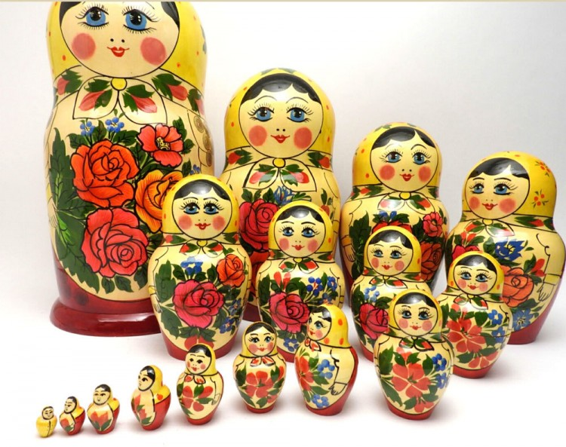
KHỞI ĐỘNG

Slide 3
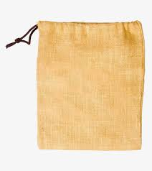
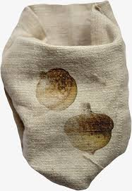
KHỞI ĐỘNG

Slide 4
-- A.P. Sê-khốp --
NGƯỜI TRONG BAO

Slide 5
- A.P. Sê-khốp (1860-1904) sinh trưởng trong một gia đình buôn bán nhỏ của nước Nga - Tốt nghiệp đại học y khoa, vừa làm bác sĩ vừa viết báo, viết văn
I - TÌM HIỂU CHUNG
1. Tác giả
a) Cuộc đời:

Slide 7
b) Sự nghiệp sáng tác : - Hơn 500 truyện ngắn, truyện vừa và kịch. - Đặc trưng : cốt truyện giản dị, ý nghĩa xã hội to lớn, ý nghĩa nhân bản sâu xa
 Là nhà văn Nga kiệt xuất, đại diện cuối cùng của chủ nghĩa hiện thực Nga cuối thế kỉ XIX.

Slide 9
2. Tác phẩm a) Hoàn cảnh sáng tác
- Sáng tác 1898, trong thời gian nhà văn dưỡng bệnh tại thành phố I-an-ta, trên bán đảo Crưm, biển Đen
- Xã hội Nga đang ngạt thở trong bầu không khí chuyên chế nặng nề cuối thế kỉ XIX
b) Chủ đề : cuộc sống tầm thường, trong vỏ ốc của giới trí thức Nga cuối thế kỉ XIX.
c) Tóm tắt văn bản

Slide 10
II - ĐỌC - HIỂU VĂN BẢN 1. Nội dung 1.1.Hình tượng nhân vật Bê-li-cốp - người trong bao
a) Ngoại hình

Slide 11
Thảo luận nhóm (5 phút)
1. Thói quen sinh hoạt ?
Tính
cách
2. Trong các mối quan hệ ?
3. Trong công việc ?
4. Trước cái mới ?

Slide 12
1.1. Hình tượng nhân vật Bê-li-cốp - người trong bao
b) Tính cách
* Biểu hiện qua các chi tiết :
- Thói quen sinh hoạt : đồ dùng bỏ trong bao; buồng ngủ chật như cái hộp, cửa đóng, then cài,...
- Trong mối quan hệ với đồng nghiệp soi mói ; với chính quyền lo sợ một cách thái quá ; trong tình yêu với Va – ren – ca
- Trong công việc : làm theo thông tư, chỉ thị, mê tiếng Hi Lạp
- Trước cái mới : không chịu được cách sống tự do, phóng khoáng của chị em Va-ren-ca,...

Slide 13
1.1. Hình tượng nhân vật Bê-li-cốp - người trong bao
a) Ngoại hình
b) Tính cách
- Kì dị, khát vọng mãnh liệt thu mình vào một cái vỏ, tạo một thứ bao để ngăn cách...
- Cô độc, hèn nhát, ích kỉ
- Máy móc, giáo điều, rập khuôn.
- Bảo thủ, tôn sùng quá khứ, ghê sợ hiện tại

Slide 14
1.1. Hình tượng nhân vật Bê-li-cốp - người trong bao
a) Ngoại hình
b) Tính cách
* Thái độ của nhà văn : phê phán lối sống , tính cách của Bê-li-cốp ; cảnh tỉnh về lối sống “trongbao”trong một bộ phận trí thức nước Nga và tác hại ghê gớm của nó, lên án chế độ chuyên chế Nga hoàng.

Slide 15
LUYEÄN TAÄP
- Một số sống thu mình, hèn nhát, ích kỉ,lo vun vén cho bản thân mình.
Viết một đoạn văn về thực trạng “lối sống trong bao” trong xã hội hiện nay. Qua đó rút ra bài học cho bản thân ?
- Sống cô độc, không tham gia vào các hoạt động tập thể, không hi sinh vì lợi ích chung.
- Con người vô cảm, lạnh lùng, làm việc như một cái máy, không hề quan tâm đến suy nghĩ của những người xung quanh.
- Có nhiều bạn trẻ sống lạc hậu, không hòa nhập với cộng đồng…

Slide 16
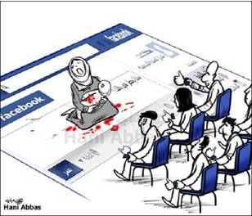
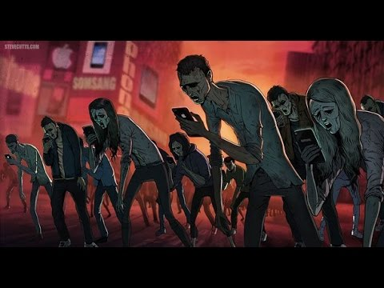
Nghiện các trang mạng xã hội Facebook, zalo, twitter, instagram…..

Slide 17
VẬN DỤNG
Qua nhân vật Bê-li-cốp, em lựa chọn lối sống như thế nào cho bản thân ?

